Slide 1
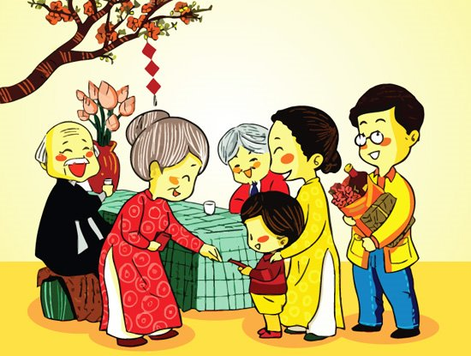


(Tiết 2)

Slide 2



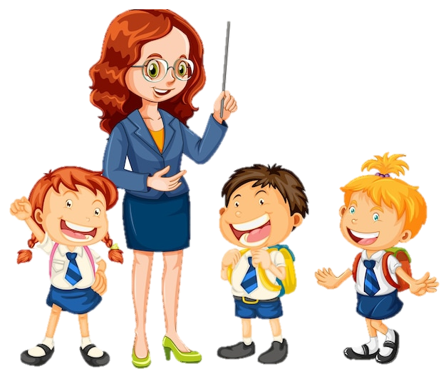


Slide 3
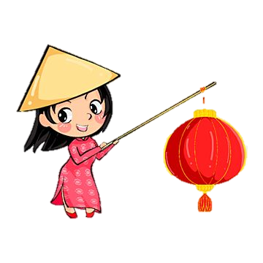
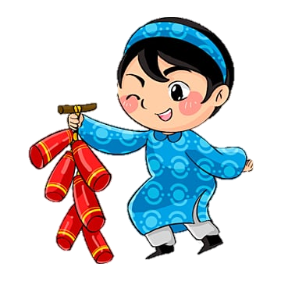
Kể lại những hoạt động thường diễn ra vào ngày Tết cổ truyền mà em đã quan sát hoặc tham gia

Slide 4


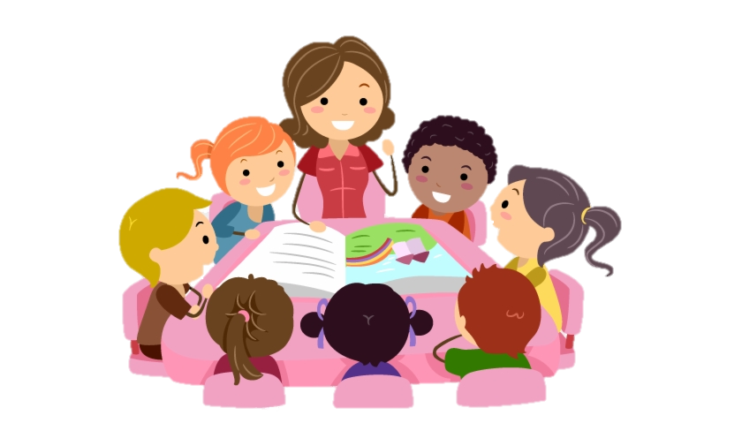

Slide 5

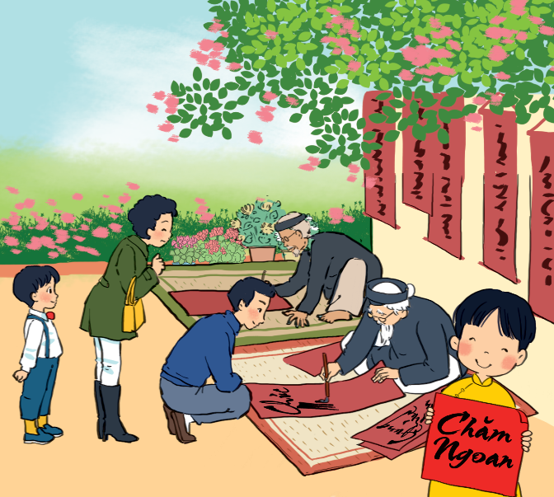
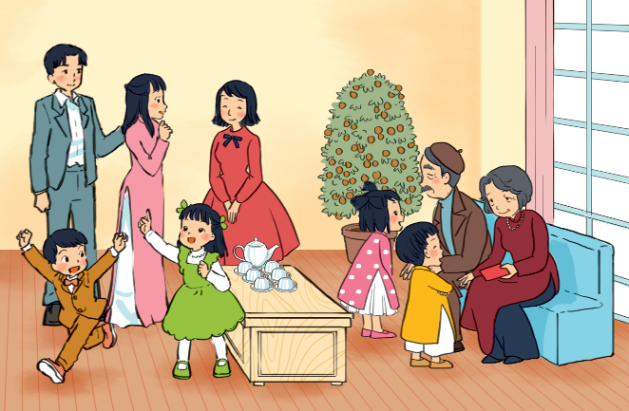
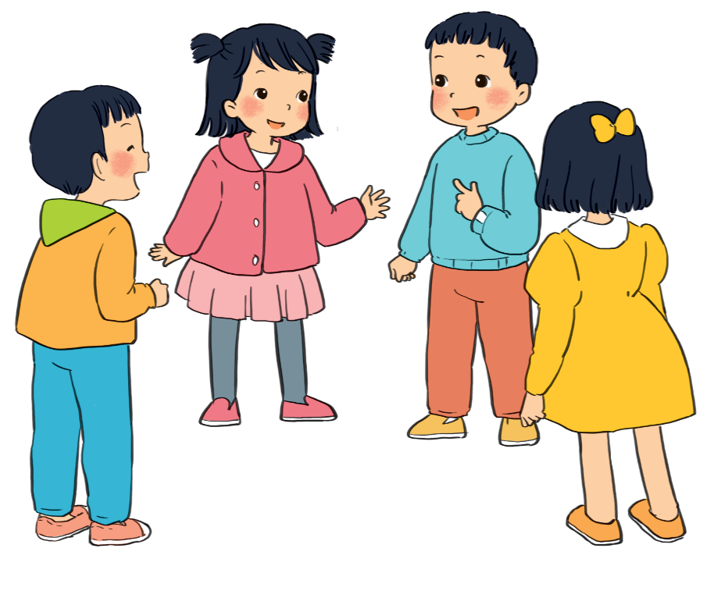
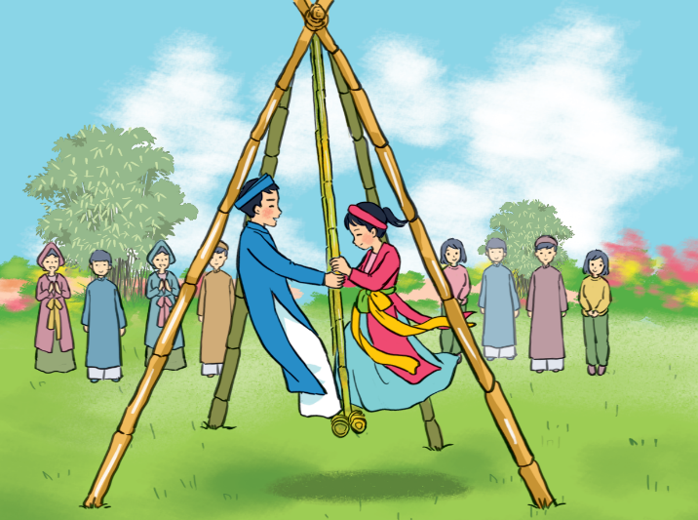
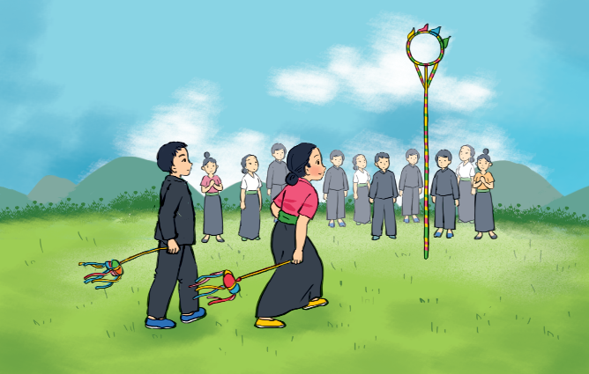
Quan sát hình và kể những hoạt động thường diễn ra trong ngày Tết.
1
Xin chữ ông Đồ
Chúc Tết ông bà
3
4
2
Chơi đánh đu
Chơi ném còn

Slide 6


Slide 7


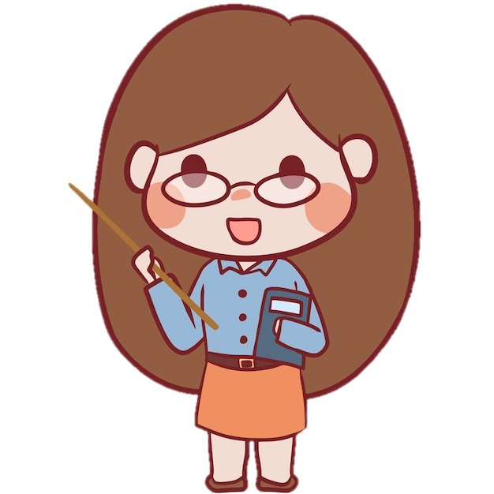

Trong ngày Tết, em đã tham gia hoạt động nào?
Hoạt động nào em thích nhất?

Slide 8
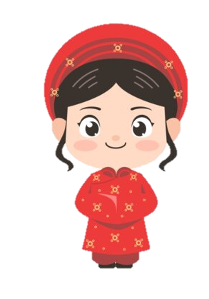
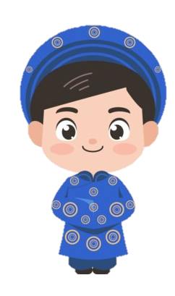
CÙNG CHIA SẺ
Các bạn khác
Lắng nghe – góp ý - bổ sung

Slide 9

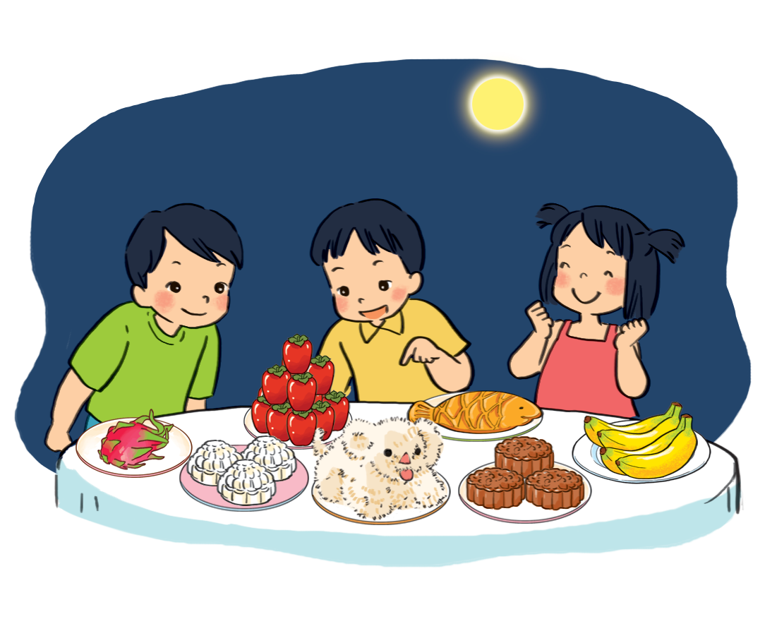
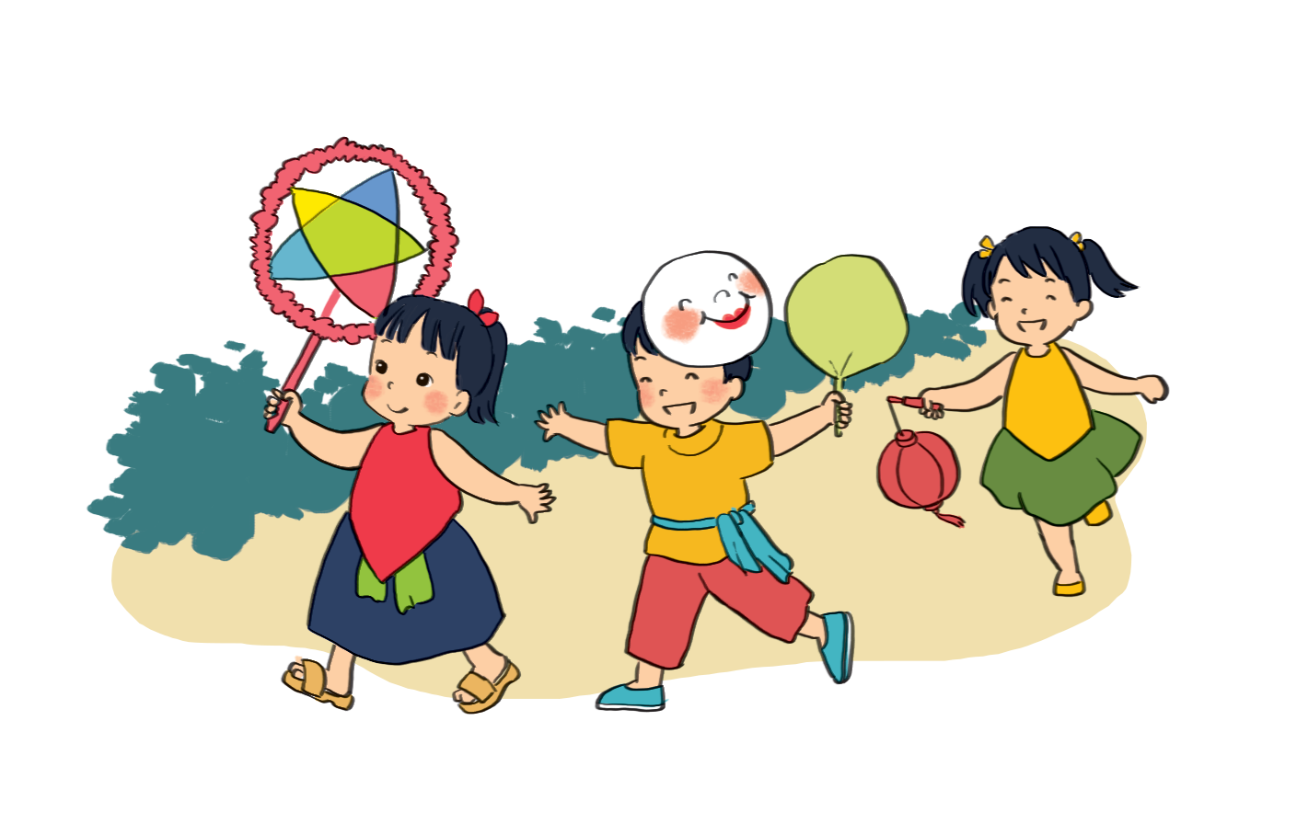
Em biết ngày Tết nào dành cho thiếu nhi?
1
2
Tết Trung thu

Slide 10
Ngoài ngày Tết Trung thu, còn có ngày Tết nào dành cho thiếu nhi?
Em đã làm những gì trong ngày đó?

